Slide 1

Chào mừng các em đến với tiết Tiếng Việt - Lớp 2

Slide 2


Thứ Hai ngày .... tháng 4 năm 2022
Tiếng Việt
Bài 27: Chuyện quả bầu (t1+2)

Slide 3


Slide 4

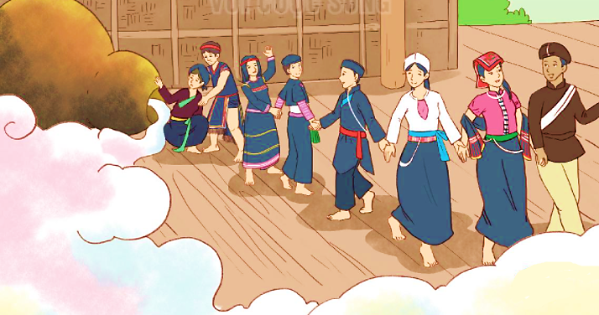
Dựa vào tranh minh họa, hãy đoán xem câu chuyện nói về điều gì.

Slide 5
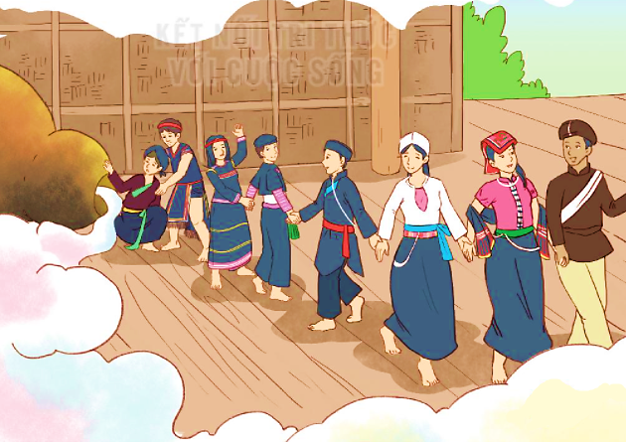
CHUYỆN QUẢ BẦU
Ngày xưa có vợ chồng nọ đi rừng, bắt được một con dúi. Dúi xin tha, họ thương tình tha cho nó.
Để trả ơn, dúi báo sắp có lũ lụt rất lớn và chỉ cho họ cách tránh. Họ nói với bà con nhưng chẳng ai tin. Nghe lời dúi, họ khoét rỗng khúc gỗ to, chuẩn bị thức ăn bỏ vào đó. Vừa chuẩn bị xong mọi thứ thì mưa to, gió lớn, nước ngập mênh mông. Muôn loài chim trong biển nước. Nhờ sống trong khúc gỗ nổi, vợ chồng nhà nọ thoát nạn.
Ít lâu sau, người vợ sinh ra một quả bầu.
Một hôm, đi làm nương về, họ nghe tiếng cười đùa từ gác bếp để quả bầu. Thấy lạ, họ lấy quả bầu xuống, áp tai nghe thì có tiếng lao xao. Người vợ bèn lấy que dùi quả bầu. Lạ thay, từ trong quả bầu, những con người bé nhỏ bước ra. Người Khơ Mú ra trước. Tiếp đến, người Thái, người Mường, người Dao, người Mông, người Ê-đê, người Ba-na, người Kinh,... lần lượt ra theo.
Đó là tổ tiên của các dân tộc anh em trên đất nước ta ngày nay.
(Theo Truyện cổ Khơ Mú)

Slide 6

con dúi
Khơ Mú
nương rẫy
Ê - đê
tổ tiên
Ba - na

Slide 7
Một số câu văn dài
Để trả ơn, dúi báo sắp có lũ lụt rất lớn và chỉ cho họ cách tránh.
Nghe lời dúi, họ khoét rỗng khúc gỗ to, chuẩn bị thức ăn bỏ vào đó. Vừa chuẩn bị xong mọi thứ thì mưa to, gió lớn, nước ngập mênh mông.

Slide 8
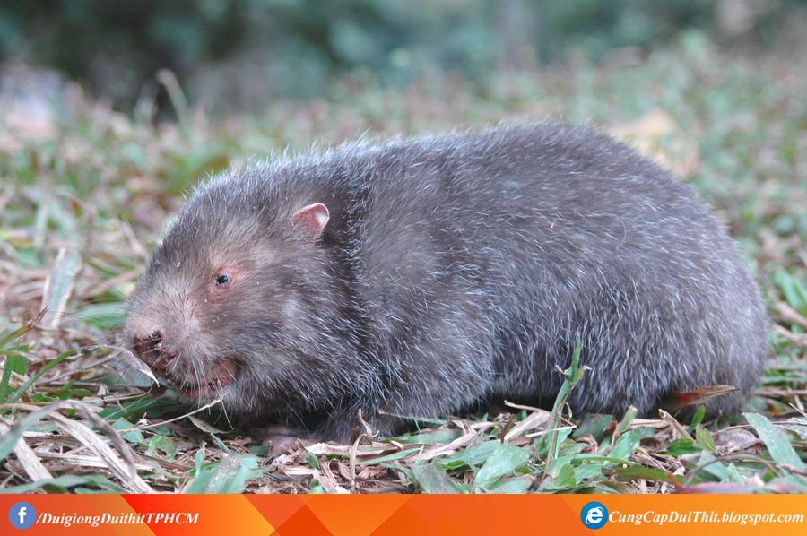
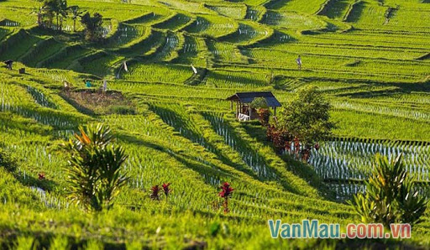
Giải nghĩa từ
Con dúi: loài thú nhỏ, ăn củ và rễ cây, sống trong hang đất.
Nương rẫy: đất trồng trên đồi, núi hoặc bãi cao ven sông.
Tổ tiên: những người đầu tiên sinh ra một dòng họ hay một dân
tộc.

Slide 9
Đọc nối tiếp đoạn
CHUYỆN QUẢ BẦU
Đọc nối tiếp trong nhóm
1
Ngày xưa có vợ chồng nọ đi rừng, bắt được một con dúi. Dúi xin tha, họ thương tình tha cho nó.
Để trả ơn, dúi báo sắp có lũ lụt rất lớn và chỉ cho họ cách tránh. Họ nói với bà con nhưng chẳng ai tin. Nghe lời dúi, họ khoét rỗng khúc gỗ to, chuẩn bị thức ăn bỏ vào đó. Vừa chuẩn bị xong mọi thứ thì mưa to, gió lớn, nước ngập mênh mông. Muôn loài chim trong biển nước. Nhờ sống trong khúc gỗ nổi, vợ chồng nhà nọ thoát nạn.
2
Ít lâu sau, người vợ sinh ra một quả bầu.
Một hôm, đi làm nương về, họ nghe tiếng cười đùa từ gác bếp để quả bầu. Thấy lạ, họ lấy quả bầu xuống, áp tai nghe thì có tiếng lao xao. Người vợ bèn lấy que dùi quả bầu. Lạ thay, từ trong quả bầu, những con người bé nhỏ bước ra. Người Khơ Mú ra trước. Tiếp đến, người Thái, người Mường, người Dao, người Mông, người Ê-đê, người Ba-na, người Kinh,... lần lượt ra theo.
Đó là tổ tiên của các dân tộc anh em trên đất nước ta ngày nay.
(Theo Truyện cổ Khơ Mú)
3

Slide 10

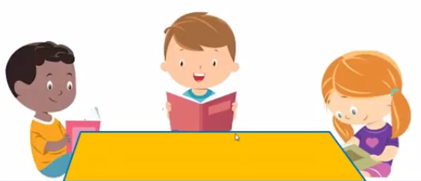


LUYỆN ĐỌC NHÓM
Tớ đọc đoạn 2
Tớ đọc đoạn 3
Tớ đọc đoạn 1

Slide 11
Đọc toàn bài
CHUYỆN QUẢ BẦU
Hai nhóm đọc bài
1
Ngày xưa có vợ chồng nọ đi rừng, bắt được một con dúi. Dúi xin tha, họ thương tình tha cho nó.
Để trả ơn, dúi báo sắp có lũ lụt rất lớn và chỉ cho họ cách tránh. Họ nói với bà con nhưng chẳng ai tin. Nghe lời dúi, họ khoét rỗng khúc gỗ to, chuẩn bị thức ăn bỏ vào đó. Vừa chuẩn bị xong mọi thứ thì mưa to, gió lớn, nước ngập mênh mông. Muôn loài chim trong biển nước. Nhờ sống trong khúc gỗ nổi, vợ chồng nhà nọ thoát nạn.
2
Ít lâu sau, người vợ sinh ra một quả bầu.
Một hôm, đi làm nương về, họ nghe tiếng cười đùa từ gác bếp để quả bầu. Thấy lạ, họ lấy quả bầu xuống, áp tai nghe thì có tiếng lao xao. Người vợ bèn lấy que dùi quả bầu. Lạ thay, từ trong quả bầu, những con người bé nhỏ bước ra. Người Khơ Mú ra trước. Tiếp đến, người Thái, người Mường, người Dao, người Mông, người Ê-đê, người Ba-na, người Kinh,... lần lượt ra theo.
Đó là tổ tiên của các dân tộc anh em trên đất nước ta ngày nay.
(Theo Truyện cổ Khơ Mú)
3

Slide 12


Slide 13
1. Con dúi nói với hai vợ chồng điều gì?
Để trả ơn, dúi báo sắp có lũ lụt rất lớn và chỉ cho họ cách tránh. Họ nói với bà con nhưng chẳng ai tin. Nghe lời dúi, họ khoét rỗng khúc gỗ to, chuẩn bị thức ăn bỏ vào đó. Vừa chuẩn bị xong mọi thứ thì mưa to, gió lớn, nước ngập mênh mông. Muôn loài chim trong biển nước. Nhờ sống trong khúc gỗ nổi, vợ chồng nhà nọ thoát nạn.
Đọc thầm đoạn 2

Slide 14
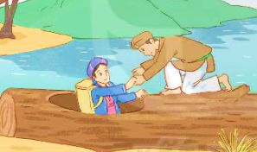
2. Nhờ đâu hai vợ chồng thoát khỏi nạn lũ lụt?
Để trả ơn, dúi báo sắp có lũ lụt rất lớn và chỉ cho họ cách tránh. Họ nói với bà con nhưng chẳng ai tin. Nghe lời dúi, họ khoét rỗng khúc gỗ to, chuẩn bị thức ăn bỏ vào đó. Vừa chuẩn bị xong mọi thứ thì mưa to, gió lớn, nước ngập mênh mông. Muôn loài chim trong biển nước. Nhờ sống trong khúc gỗ nổi, vợ chồng nhà nọ thoát nạn.
Đọc thầm đoạn 2

Slide 15
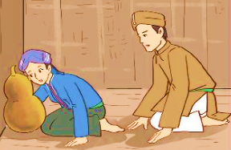
3. Những sự việc kì lạ nào xảy ra sau khi hai vợ chồng thoát
khỏi nạn lũ lụt.
Ít lâu sau, người vợ sinh ra một quả bầu.
Một hôm, đi làm nương về, họ nghe tiếng cười đùa từ gác bếp để quả bầu. Thấy lạ, họ lấy quả bầu xuống, áp tai nghe thì có tiếng lao xao. Người vợ bèn lấy que dùi quả bầu. Lạ thay, từ trong quả bầu, những con người bé nhỏ bước ra. Người Khơ Mú ra trước. Tiếp đến, người Thái, người Mường, người Dao, người Mông, người Ê-đê, người Ba-na, người Kinh,... lần lượt ra theo.
Đó là tổ tiên của các dân tộc anh em trên đất nước ta ngày nay
Đọc thầm đoạn 3

Slide 16
4. Theo em, câu chuyện nói về điều gì?
a. Giải thích về nạn lũ lụt hàng năm
b. Giải thích về nguồn gốc các dân tộc trên đất nước ta
c. Nêu cách phòng chống thiên tai, lũ lụt
Đất nước ta có 54 dân tộc anh em. Mỗi dân tộc có tiếng nói riêng, có cách ăn mặc riêng. Nhưng tất cả các dân tộc ấy đều sinh ra từ một mẹ.

Slide 17
CHUYỆN QUẢ BẦU
Đọc lại bài
1
Ngày xưa có vợ chồng nọ đi rừng, bắt được một con dúi. Dúi xin tha, họ thương tình tha cho nó.
Để trả ơn, dúi báo sắp có lũ lụt rất lớn và chỉ cho họ cách tránh. Họ nói với bà con nhưng chẳng ai tin. Nghe lời dúi, họ khoét rỗng khúc gỗ to, chuẩn bị thức ăn bỏ vào đó. Vừa chuẩn bị xong mọi thứ thì mưa to, gió lớn, nước ngập mênh mông. Muôn loài chim trong biển nước. Nhờ sống trong khúc gỗ nổi, vợ chồng nhà nọ thoát nạn.
2
Ít lâu sau, người vợ sinh ra một quả bầu.
Một hôm, đi làm nương về, họ nghe tiếng cười đùa từ gác bếp để quả bầu. Thấy lạ, họ lấy quả bầu xuống, áp tai nghe thì có tiếng lao xao. Người vợ bèn lấy que dùi quả bầu. Lạ thay, từ trong quả bầu, những con người bé nhỏ bước ra. Người Khơ Mú ra trước. Tiếp đến, người Thái, người Mường, người Dao, người Mông, người Ê-đê, người Ba-na, người Kinh,... lần lượt ra theo.
Đó là tổ tiên của các dân tộc anh em trên đất nước ta ngày nay.
(Theo Truyện cổ Khơ Mú)
3

Slide 18


Slide 19
1. Viết tên 3 dân tộc trong bài đọc.
Khơ Mú
Dao
Thái
Mông
Mường
Ê - đê
Ba - na
Kinh, ...

Slide 20
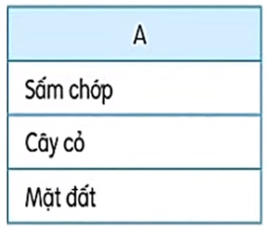
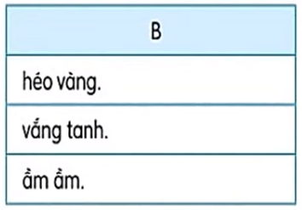
2. Kết hợp từ ngữ ở cột A với từ ngữ ở cột B để tạo thành câu nên đặc điểm.

